Slide 1
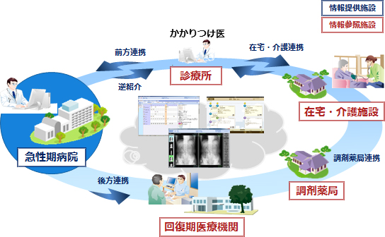


地域医療機関ICT連携整備事業補助金の概要
資料３－３
目的
病診連携の推進による在宅医療への復帰促進（医療機関の機能分化）
対象事業
病診情報システムの導入及び既存システムへ接続するための改修費
（情報閲覧施設)
診療所
在宅・介護施設
病院(情報開示病院)
連携医療機関、診療所等は、情報開示病院の
診療情報・画像をセキュアに参照することが可能
・入院中の治療履歴
・検査入院の検査結果
・退院時の病状や指導内容 等
病院内システム構成イメージ
地域連携システム
医療機関
電子カルテ
サーバ
SS-MIX2
ストレージ※
画像サーバ
事業者 | 対象経費 | 基準額 | 補助率
府内に所在する医療法第1条の５に定める病院 | 病診情報システム導入するために必要なサーバやネットワーク機器等の経費①及び既存システム（サーバ）との接続改修費② （地域医療機関へタブレット端末等を貸与する場合の機器購入費も対象） | 4,000万円 ※補助金上限額は、基準額に1/2を乗じた額2,000万円 | 1/2
ルータ
各部門
サーバ群
2
１
補助対象外
地域連携サーバ
※厚生労働省において策定された、医療機関を対象とした医療情報の交換・共有のための規約のこと。医療機関の既存のITインフラから各種情報を取得でき、標準的な形式の情報出力を可能にすることを特徴とする。

